Slide 1
Zuul

Slide 2
为什么要使用微服务网关
不同的微服务有不同的网络地址
外部客户端可能需要调用多个服务的接口才能完成一个业务请求
如果直接让客户端与各个微服务通信，会有以下问题
客户端会多次请求不同的微服务，增加客户端的复杂性
存在跨域请求，一定场景下处理相对复杂
认证复杂，每个服务都需要独立认证
难以重构，例如将一个微服务拆分为多个
某些微服务可能使用了对防火巷/浏览器不友好的协议

Slide 3
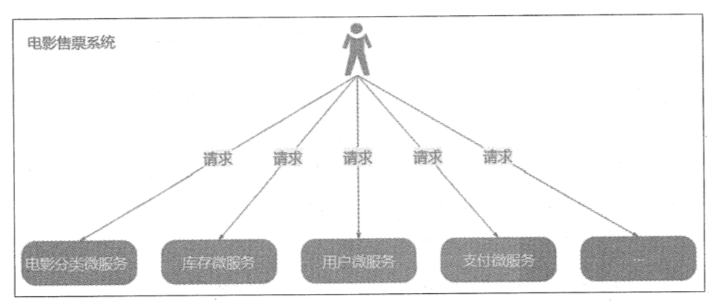
不使用网关

Slide 4
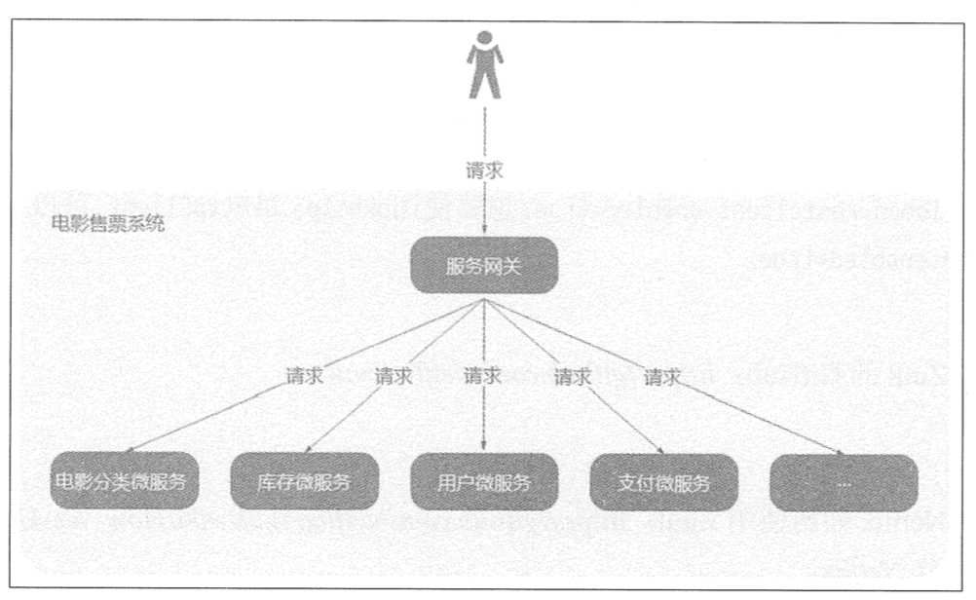
使用微服务网关

Slide 5
使用网关的优点
网关封装了应用程序的内部结构，客户端只用跟网关交互，无需直接调用特定微服务的接口
易于监控。可在王国收集监控数据并推送到外部系统进行分析
易于认证。可在网关上进行认证，然后再将请求转发到后端的微服务
减少了客户端与各个微服务之间的交互次数

Slide 6
Zuul简介
Zuul是Netflix开源的微服务网关，它可以和Eureka、Ribbon、Hystrix等组件配合使用。
Zuul的核心是一系列过滤器，这些过滤器可以完成以下功能
身份认证与安全：识别每个资源的验证请求，并拒绝那些与要求不符的请求
审查与监控：在边缘位置追踪有意义的数据和统计结果，从而带来精确的生产视图
动态路由：动态地将请求路由到不同的后端集群
压力测试：逐渐增加指向集群的流量，以了解性能
负载分配：为每一种复杂类型分配对应容量，并弃用超出限定值的请求
静态响应处理：在边缘位置直接建立部分响应，从而避免其转发到内部集群
多区域弹性：跨越AWS Region进行请求路由，旨在实现ELB（Elastic Load Balancing）使用的多样或，以及让系统的边缘更贴近系统的使用者。

Slide 7
Spring Cloud对Zuul进行了整合与增强。目前，Zuul使用的默认HTTP客户端是Apache HTTP Client，也可以使用RestClient或者okhttpClient。
如果想要使用RestClient，可以设置ribbon.restclient.enabled=true
如果想要使用OkHttpClient，可以设置ribbon.okhttp.enabled=true

Slide 8
编写zuul微服务网关
<dependency> <groupId>org.springframework.cloud</groupId> <artifactId>spring-cloud-starter-netflix-zuul</artifactId> <version>2.1.1.RELEASE</version> </dependency> <dependency> <groupId>org.springframework.cloud</groupId> <artifactId>spring-cloud-starter-netflix-eureka-client</artifactId> <version>2.1.1.RELEASE</version> </dependency>

Slide 9
application.properties
server.port=8040 spring.application.name=microservice-gateway-zuul eureka.client.service-url.defaultZone=http://localhost:8761/eureka

Slide 10
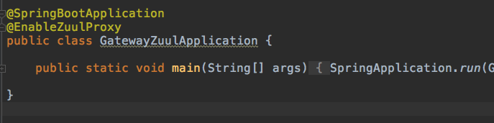
@EnableZuulProxy

Slide 11
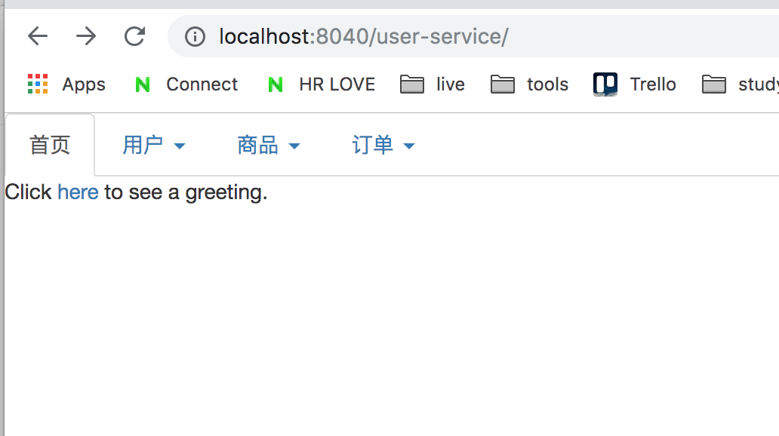
代理user-service
http://localhost:8040/user-service/

Slide 12
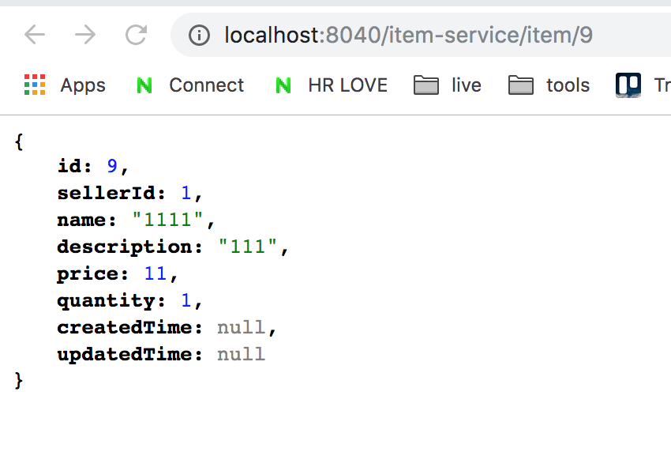
代理item-service
http://localhost:8040/item-service/item/9

Slide 13
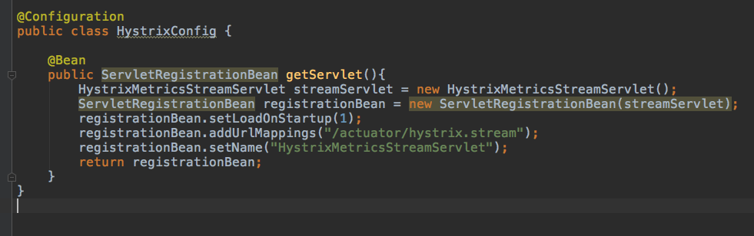
Hystrix容错与监控
http://localhost:8030/hystrix
输入 http://localhost:8040/actuator/hystrix.stream
springboot 2以后需要手动配置/actuator/hystrix.stream端点

Slide 14
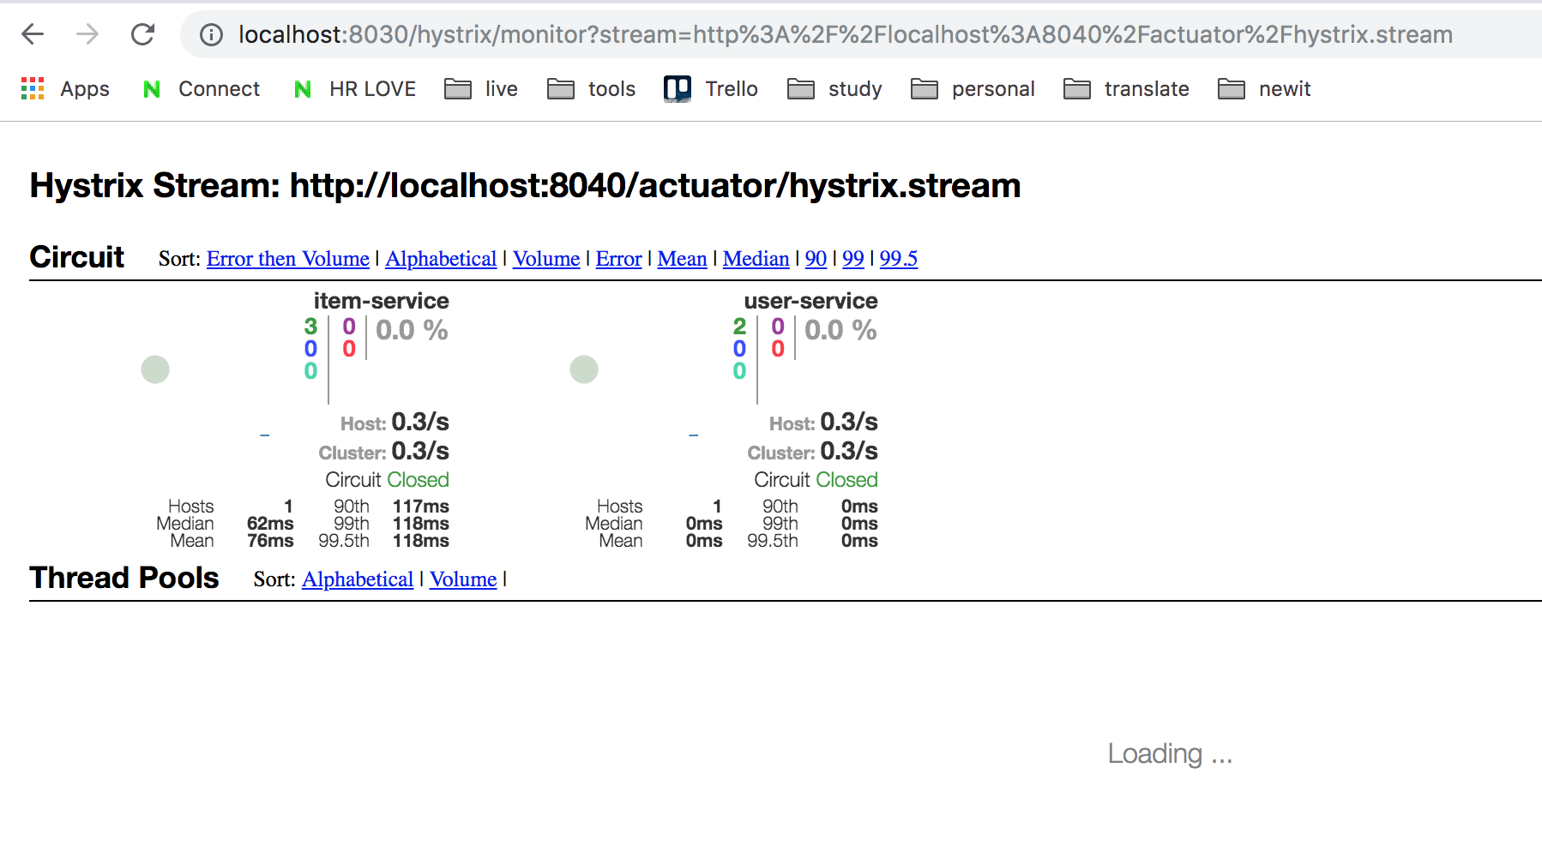

Slide 15
管理端点
当@EnableZuulProxy与SpringBootActuator配合使用时，zuul会暴露两个端点/routes和/filters
借助这些端点，可以方便、直观地查看和管理zuul
springboot2以后，需要增加配置
management.endpoints.web.exposure.include=*

Slide 16
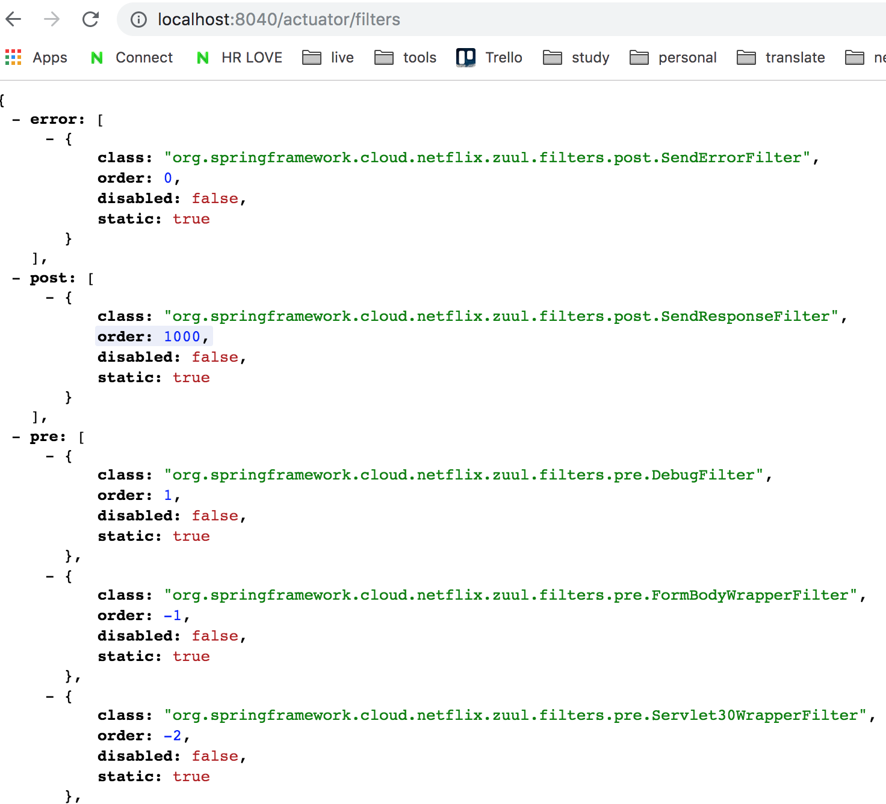
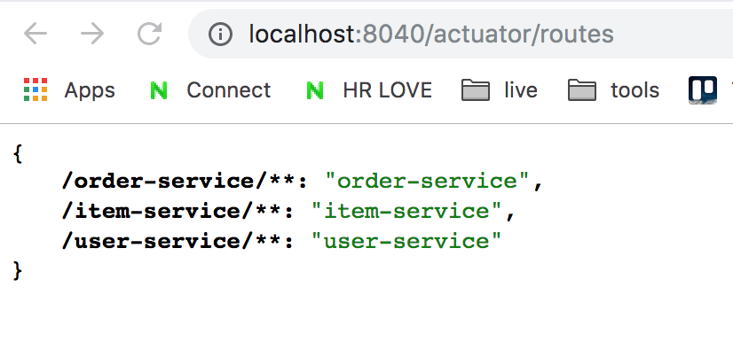

Slide 17
/routes端点
/routes端点的使用非常简单
使用GET方法访问该端点，即可返回Zuul当前映射的路由列表
使用POST方法访问该端点，就会强制刷新Zuul当前映射的路由表。尽管路由会自动刷新，Spring Cloud依然提供了强制立即刷新的方式
Spring Cloud Edgware对/routes端点进行了进一步的增强，可以使用/actuator/routes/details查看更多与路由相关的详细配置
http://localhost:8040/actuator/routes/details

Slide 18
filters端点
从Spring Cloud Edgware版本开始，Zuul提供了/filters端点。方位该端点即可返回Zuul中当前所有过滤器的详情，并按照类型进行分类。
我们可以了解到Zuul中，error、post、pre、route四种类型的过滤器分别有哪些，每个过滤器的order是多少，以及是否启用等信息
http://localhost:8040/actuator/filters

Slide 19
路由配置详解
前面已经编写了一个简单的Zuul网关，但是在现实中可能只想让Zuul代理部分微服务，或者对URL进行更加精确的控制
Zuul的路由配置非常灵活、简单

Slide 20

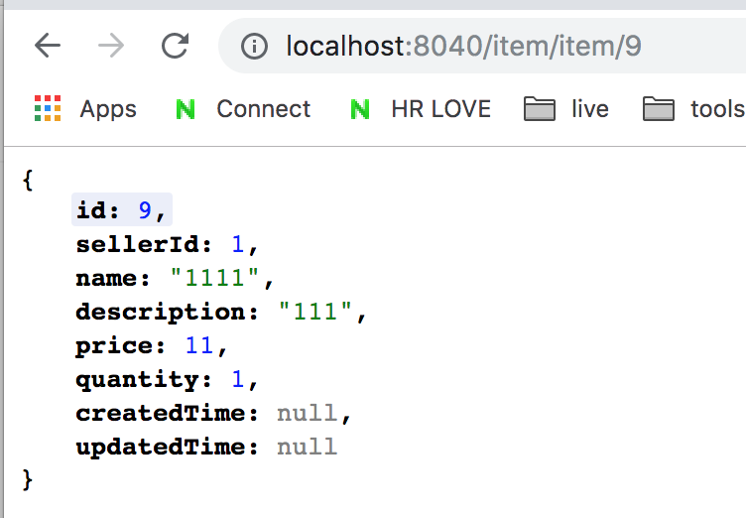
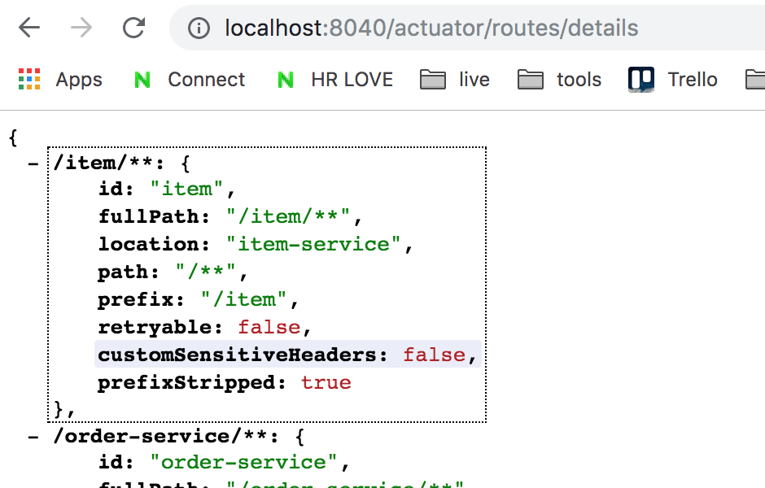
1. 自定义指定微服务的访问路径
zuul.routes.item-service=/item/**
完成设置后，item-service微服务会被映射到/item/**路径

Slide 21
2. 忽略指定微服务
zuul.ignored-services=order-service
可以不代理order-service

Slide 22
3. 忽略所有微服务，只路由指定微服务
zuul.ignored-services=’*’
zuul.routes.user-service=/user/**

Slide 23
4. 同时指定微服务的serviceId和路径
zuul.routes.user-route.service-id=user-service
zuul.routes.user-route.path=/user/**
效果同1

Slide 24
5. 同时指定path和URL
zuul.routes.user-route.url=http://localhost:9610
zuul.routes.user-route.path=/user/**
这种不会作为HystrixCommand执行，也不能使用Ribbon来负载均衡

Slide 25
6. 同时指定path和URL，并使用Ribbon等
zuul.routes.user-route.path=/user/**
zuul.routes.user-route.service-id=user-service

Slide 26
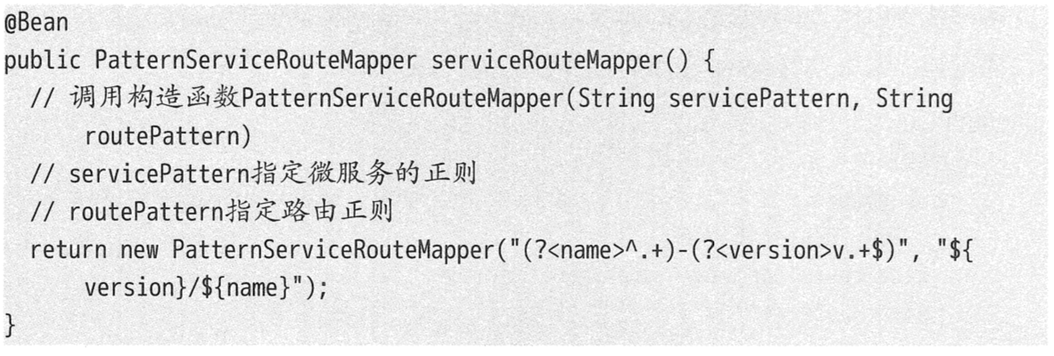
7. 使用正则表达式指定Zuul的路由匹配规则

Slide 27
8. 路由前缀
zuul.prefix=/api
zuul.strip-prefix=false
zuul.routes.user-service= /user/**
这样访问/api/user-service/1的路径，会被转发到user-service的/api/1

Slide 28
修改日志级别
logging.level.com.netflix=DEBUG
会打印转发的具体细节，从而有主意更好地理解Zuul的路由配置

Slide 29
敏感Header的设置
一般来说，可在同一个系统中的服务之间共享Header，不过应尽量防止让一些敏感Header外协，因此，在很多场景下，需要通过为路由指定一系列敏感Header列表。
全局设置
zuul.sensitive-headers=Cookie,Set-Cookie,Authorization
指定微服务设置
zuul.routes.item-service.sensitive-headers=Cookie,Set-Cookie,Authorization

Slide 30
忽略Header
可以使用zuul.ignoredHeaders属性丢弃一些Header
默认是空值
zuul.ignored-headers=Header1,Header2

Slide 31
Zuul的过滤器
过滤器是zuul的核心组件
zuul的大部分功能都是通过过滤器来实现的
Zuul中定义了4种标准过滤器类型
PRE：这种过滤器在请求被路由之前调用，可以实现身份验证，选择服务等
ROUTING：这种过滤器将请求路由到微服务
POST：这种过滤器在路由到微服务以后执行，可以来为响应添加标准的HTTP Header、手机统计信息和指标、将响应发送给客户端等
ERROR：在其他阶段发生错误时执行该过滤器

Slide 32
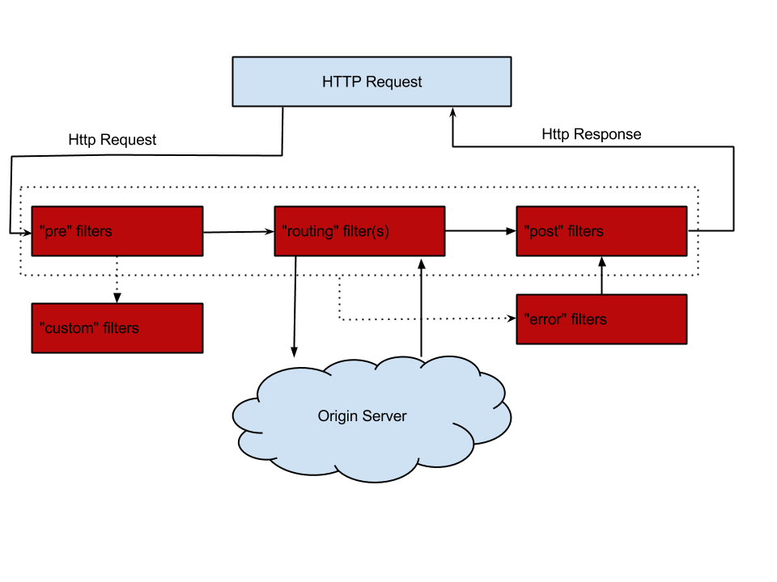
Zuul请求的生命周期

Slide 33
内置过滤器
Spring Cloud默认为Zuul编写并启动了一些过滤器
@EnableZuulServer和@EnableZuulProxy， @ EnableZuulProxy是@ EnableZuulServer的增强版，事实上，当Zuul与Eureka、Ribbon等组件配合使用时，@ EnableZuulProxy是我们最常用的注解
RequestContext是什么
他用于在过滤器之间传递消息，它的数据保存在每个请求的ThreadLocal中。它用于存储请求路由到哪里、错误、HttpServletRequest、HttpServletResponse等信息。RequestContext扩展了ConcurrentHashMap，所以，理论上任务数据都可以存储在RequestContext中。

Slide 34
@EnableZuulServer所启动的过滤器
pre类型
ServletDetectionFilter：用于检查请求是否通过SpringDispatcher。检查后，通过FilterConstants.IS_DISPATCHER_REQUEST_KEY设置布尔值
FormBodyWrapperFilter：解析表单数据，并重新编码
DebugFilter：当设置zuul.include-debug-header=true或zuul.debug.request=true并在请求上加上了debug=true的参数，就会开启过滤器
route类型
SendForwardFilter：使用Servlet RequestDispatcher转发请求，转发位置存储在RequestContext的属性FilterConstants.FORWARD_TO_KEY中
post类型
SendResponseFilter：将代理请求的响应写入当前响应
error类型
SendErrorFilter：若RequestContext.getThrowable()不为null，则默认转发到/error

Slide 35
@EnableZuulProxy所启动的过滤器
pre类型
PreDecorationFilter：该过滤器根据提供的RouteLocator确定路由到的地址，以及怎样去路由。同事还为下游请求设置代理相关的header
route类型过滤器
RibbonRoutingFilter：该过滤器使用Ribbon、Hystrix和可插拔的HTTP客户端发送请求。
Apache HttpClient：默认的HTTP客户端
Squareup OkHttpClient
Netflix Ribbon HTTP Client
SimpleHostRoutingFilter：使用Apache HttpClient向指定的URL发送请求
Notes:
RibbonRoutingFilter 查看源码

Slide 36
编写Zuul过滤器
编写一个简单的Zuul过滤器，让该过滤器打印请求日志
类型：PRE_TYPE
filterOrder:在PreDecorationFilter之前
shouldFilter: always true
run：打印日志

Slide 37
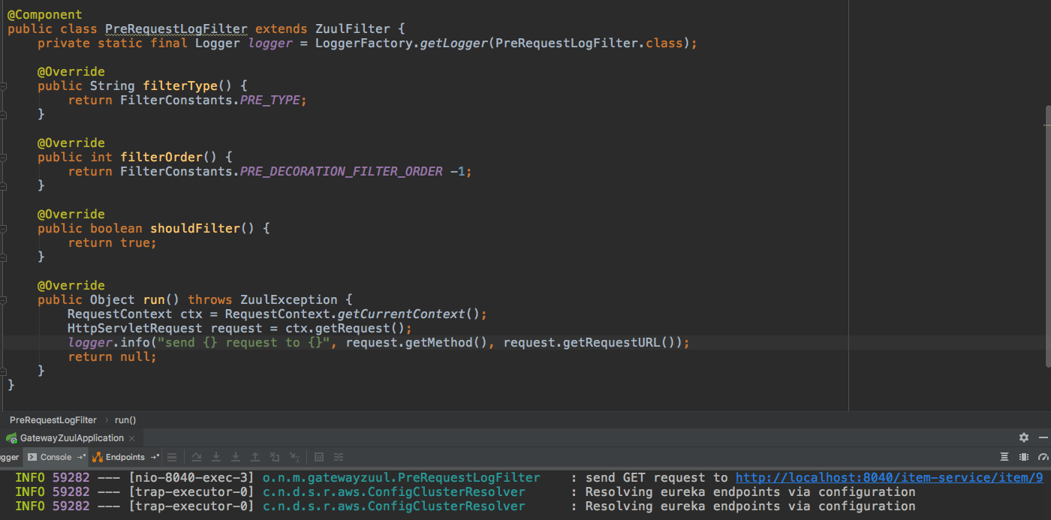

Slide 38
过滤器还可以做
安全认证
灰度发布
限流

Slide 39
禁用Zuul过滤器
设置
zuul.<SimpleClassName>.<filterType>.disable=true
例如zuul.PreRequestLogFilter.pre.disable=true

Slide 40
Zuul的容错与回退
Spring Cloud中，Zuul默认已经整合了Hystrix
Zuul的Hystrix监控的粒度，是微服务，而不是某个API

Slide 41
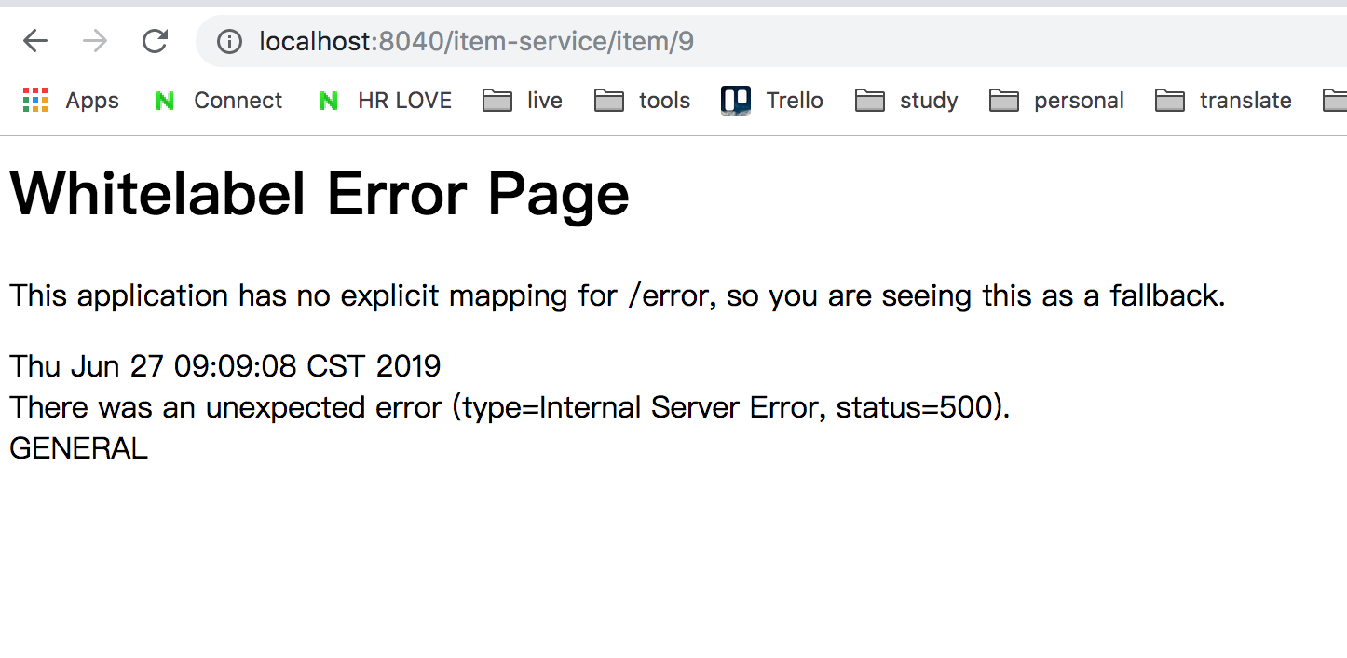
Zuul的容错与回退
关闭item-service

Slide 42
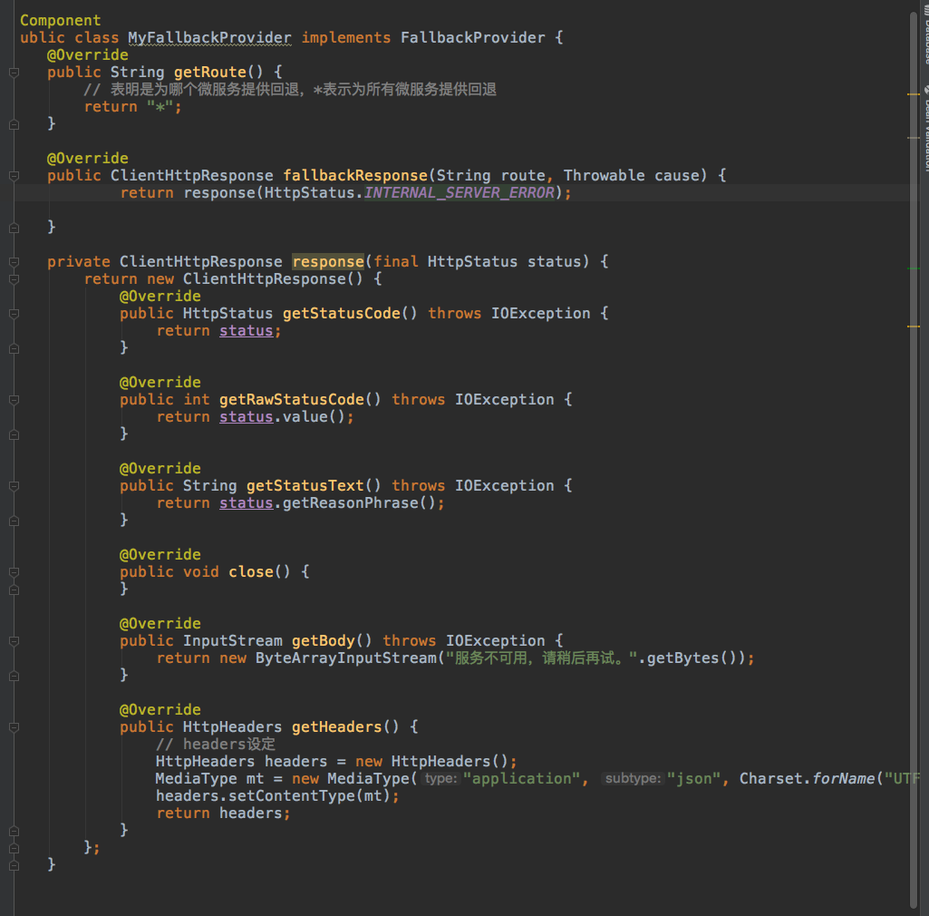
为Zuul添加回退
需要实现ZuulFallbackProvider接口

Slide 43
饥饿加载
我们知道，Zuul整合了Ribbon实现负载均衡，而Ribbon默认是懒加载的。可能会导致首次请求比较慢的问题。可使用如下配置，指定饥饿加载
zuul.ribbon.eager-load.enabled=true

Slide 44
Hystrix隔离策略与线程池
默认情况，Zuul的Hystrix隔离策略是SEMAPHORE
可以通过zuul.ribbon-isolation-strategy=thread将隔离策略改为THREAD
当使用THREAD进行隔离时，HystrixThreadPoolKey默认为RibbonCommand，这意味着所有路由的HystrixCommand都会在相同的Hystrix线程池中执行
可以使用一下配置，让每个路由使用独立的线程池
zuul.threadPool.useSeparateThreadPools=true

Slide 45
Zuul的高可用
Zuul作为网关，外部请求的流量都会经过Zuul。所以Zuul的高可用非常关键
有两种方式实现Zuul的高可用
Zuul客户端注册到Eureka上
借助一个额外的负载均衡器，如Nginx、HAProxy、F5等

Slide 46
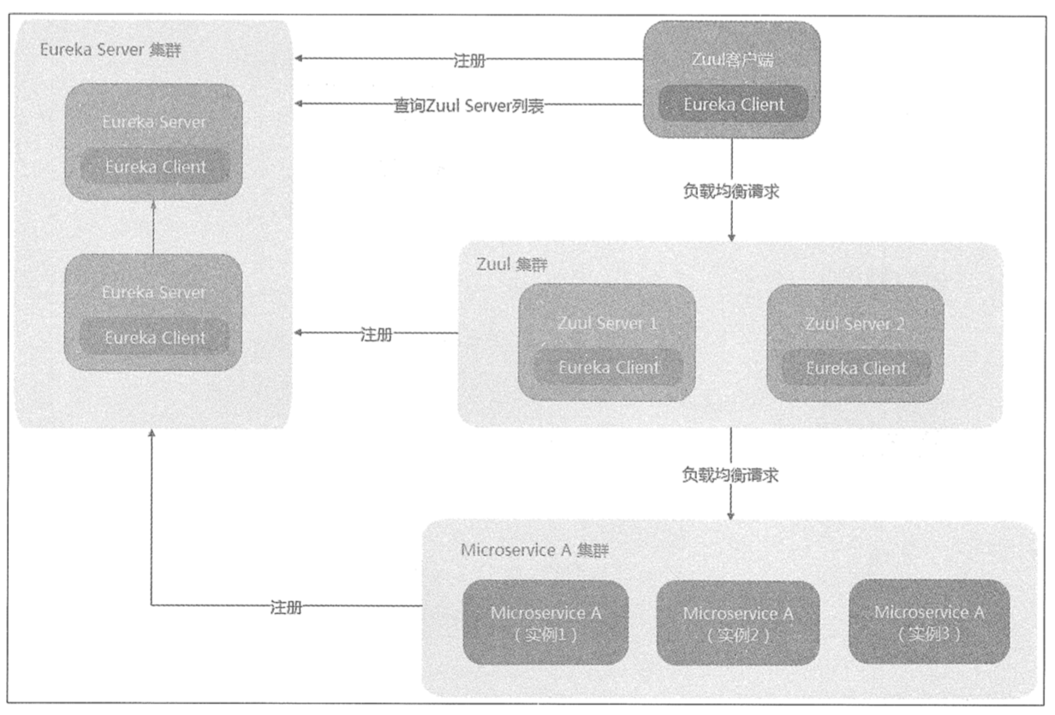
Zuul客户端注册到Eureka上

Slide 47
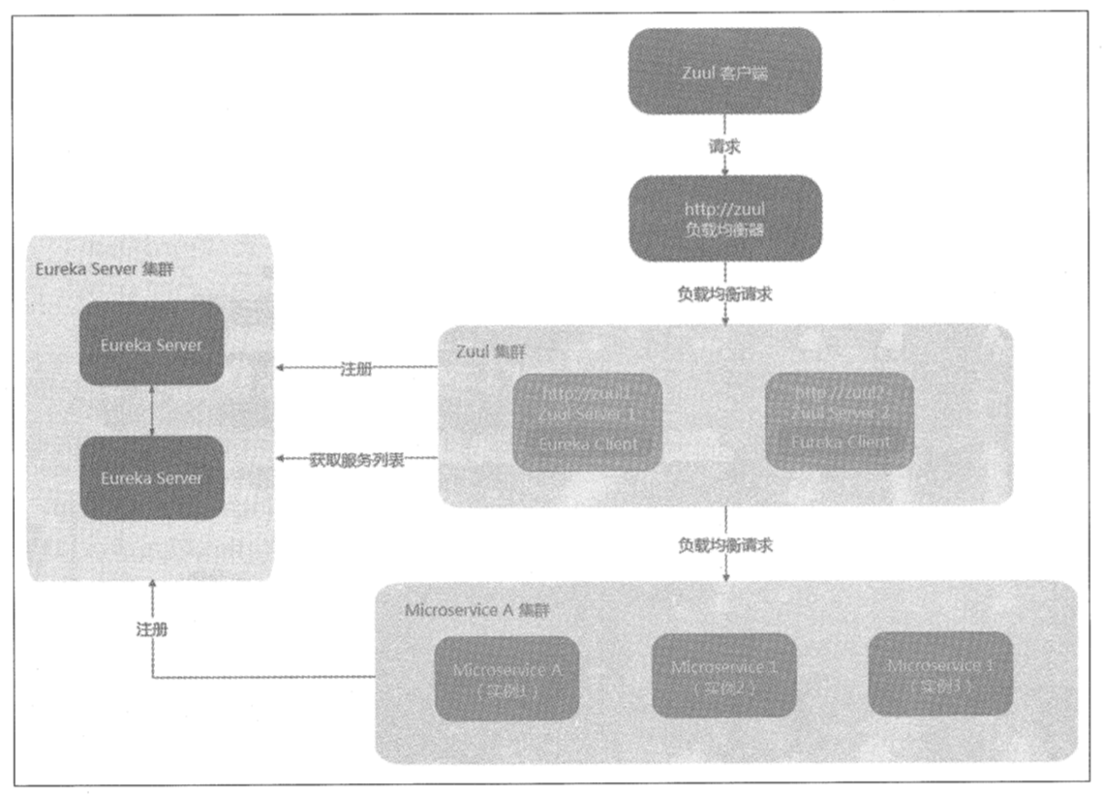
借助一个额外的负载均衡器

